Slide 1
Replikasi
Panji Wisnu Wirawan

Slide 2
Agenda
Replikasi
Kebutuhan Replikasi
Pendekatan Replikasi
Passive Replication
Active Replication

Slide 3
Replikasi
Adalah penempatan salinan data pada banyak mesin / komputer sekaligus.
Contoh replikasi : penempatan data dari web server pada browser ataupun proxy server
Beberapa tujuan replikasi :
Menaikkan performa.
High availability
Fault tolerance

Slide 4
Kebutuhan Replikasi
Requirement untuk replikasi adalah :
Replication Transparency
Consistency
Replication transparency diperlukan ketika data ditempatkan pada beberapa mesin sekaligus.
Consistency diperlukan untuk menjaga salinan pada beberapa mesin supaya user mendapatkan hasil yang sama setiap waktu.

Slide 5
Pendekatan Replikasi
Dua pendekatan replikasi :
Passive replication (primary backup).
Active replication.
Passive replication : client berkomunikasi dengan replica yang berbeda-beda.
Active Replication : client berkomunikasi secara multicast dengan semua replica.

Slide 6
Passive Replication
Model :
Satu primary replica manager.
Satu atau lebih secondary replica manager (sebagai backup atau slaves).
Komunikasi :
Front end berkomunikasi dengan primary replica manager untuk mendapatkan service.
Replica manager mengeksekusi operasi dan meng-update data pada backup.
Jika primary replica manager gagal, backup menjadi primary.

Slide 7
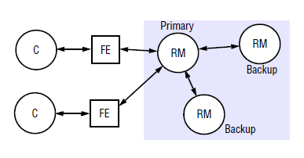
Passive Replication

Slide 8
Active Replication
Komunikasi :
Front end melakukan multicast request ke sebuah grup replica manager.
Semua replica manager memproses request secara independent.
Semua replica manager melakukan reply.
Jika sebuah replica manager gagal, tidak mempengaruhi performance. Mengapa ?
Keuntungan penggunaan ini adalah adanya informasi yang bisa dibandingkan. Sehingga ketika ada ketidakbenaran informasi, bisa dideteksi.

Slide 9
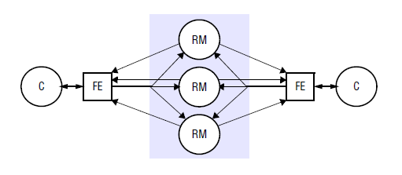
Active Replication

Slide 10
Kesimpulan
Replikasi melakukan penyalinan data ke beberapa mesin sekaligus.
Replikasi dibutuhkan untuk mendapatkan performa yang baik, mendukung availability, dan fault tolerance.

Slide 11
Ujian Tengah Semester
Sifat : open rangkuman (A4, tulis tangan).
Waktu : 90 menit

